Slide 1
Списание аудиовизуальных документов
Национальная библиотека Чувашской Республики
Капитонова Светлана Федоровна,
зав. отделом книгохранения Национальной библиотеки Чувашской Республики

Slide 2
Порядок учёта документов
«Порядок учёта документов, входящих в состав библиотечного фонда» утверждён приказом Министерства культуры Российской Федерации от 8 октября 2012 г. № 1077 и зарегистрирован Министерством юстиции Российской Федерации 14 мая 2013 г., (регистрационный № 28390; опубликован в «Российской газете» 22 мая 2013 г.) Документ введён в действие 3 июня 2013 г. взамен «Инструкции об учёте библиотечного фонда» .

Slide 3
Приказ Минкультуры РФ № 115 от 2 февраля 2017 г.
О внесении изменений в Порядок учета документов, входящих в состав библиотечного фонда, утвержденный приказом Министерства культуры Российской Федерации от 8 октября 2012 г. №1077.
Зарегистрирован в Минюсте 2 марта 2017 г.
Опубликован 3 марта 2017 на официальном интернет-портале правовой информации http://publication.pravo.gov.ru/
Вступил в силу с 14 марта 2017 г.
Дает новые возможности библиотекам в безвозмездной передаче юридическим и физическим лицам списанных документов, исключенных из библиотечного фонда.

Slide 4
Приказ Минкультуры РФ № 115 от 2 февраля 2017 г.
П.5.7.1. ( в новой редакции)
Списанные объекты, исключенные из библиотечного фонда по причинам ветхости, дефектности, устарелости по содержанию, могут передаваться на безвозмездной основе юридическим и физическим лицам.
Невостребованные в течение шести месяцев с даты списания документы могут направляться в пункты вторичного сырья.

Slide 5
Приказ Минкультуры РФ № 115 от 2 февраля 2017 г
Изменения внесены в пункты:
П.5.2. - Выбытие оформляется «Актом о списании исключенных объектов библиотечного фонда» по форме (код по ОКУД 0504144), утвержденный приказом Минфина РФ от 30 марта №52 «Об утверждении форм первичных документов и регистров бухгалтерского учета, применяемых органами государственной власти (государственными органами), органами самоуправления, органами управления внебюджетными фондами, государственными (муниципальными) учреждениями, и Методических указаний по их применению» с изменениями внесенными Приказом Минфина РФ от 16 ноября 2016 г. №209н

Slide 6
Причины исключения документов
Утрата
Ветхость
Дефектность
Устарелость по содержанию
Непрофильность

Slide 7
УТРАТА
пропажа документов из фондов открытого доступа или во время пересылки по МБА,
утеря или не возврат читателями, хищение, необратимая порча,
утрата в результате бедствий стихийного, техногенного или социального характера,
утрата по неустановленной причине (невозможность установления местонахождения документа), потеря электронных документов в результате вирусной или хакерской атаки.

Slide 8
Непрофильность
  Непрофильность документов устанавливается на основе «Профиля комплектования фонда» или иного нормативного документа, утверждаемого руководителем библиотеки.
  не комплектуемые библиотекой;
  излишне дублетные экземпляры;
  замененные более полными по содержанию, лучшими по оформлению, физическому состоянию изданиями;
  по истечении сроков хранения документов;
  при низком уровне читательского спроса,
  при несоответствии электронных документов техническому и программному обеспечению библиотеки.

Slide 9
АКТ о списании
оформляется по единой форме (код ОКУД 0504144), (кроме электронных сетевых документов)
указывается причина исключения, сведения о количестве и общей стоимости исключенных документов и направление их выбытия (передача в обменный фонд для дальнейшего перераспределения, безвозмездная передача другому учреждению, реализация (продажа) юридическому или физическому лицу, утилизация).

Slide 10
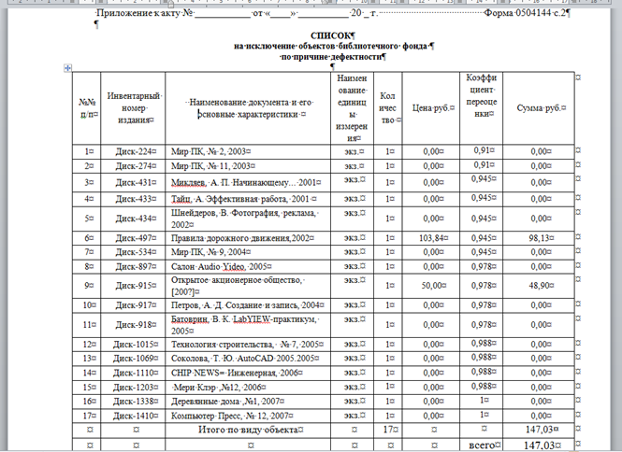
АКТ о списании
Список на исключение объектов библиотечного фонда содержит следующие сведения:
- регистрационный номер и шифр хранения документа;
- краткое библиографическое описание;
- цена документа, зафиксированная в регистре индивидуального учета документов;
- коэффициент переоценки и цену после переоценки;
- общая стоимость исключаемых документов.

Slide 11
Выбытие списанных объектов библиотечного фонда
Библиотека должна осуществлять следующие мероприятия по перераспределению и реализации списанных документов:
передача в обменный фонд;
сдача в пункты приема вторичного сырья;
реализация физическим и юридическим лицам на возмездной основе;
уничтожение силами библиотеки нераспределенных документов на основании Акта об уничтожении списанных документов;
безвозмездная передача другим библиотекам и социальным организациям.

Slide 12
Документы, исключенные по ветхости, дефектности, устарелости по содержанию
Раньше направлялись сразу в пункты вторичного сырья, теперь в соответствии с принятыми изменениями, нужно ждать 6 месяцев после исключения из БФ.
в Акте о списании отражаются наименование, номер и дата документа, подтверждающего факт сдачи списанных объектов в пункт вторичного сырья, или акта об уничтожении списанных объектов библиотечного фонда. Документ прилагается к Акту о списании со списком

Slide 13
Прием книг взамен утерянных
Акт о списании утраченного издания
Акт о приеме издания взамен утраченного, который составляется:
а) представителем библиотеки и читателем
или
б) Комиссией по приему документов на основе сведений "Тетради учета изданий, принятых от читателей взамен утерянных"

Slide 14
Прием документов от читателей взамен утерянных
Следует обратить внимание на изменение, внесенное в порядок возмещения ущерба приказом Минфина России от 29.08.2014 N 89н “О внесении изменений в приказ Министерства финансов Российской Федерации от 1 декабря 2010 г. № 157н «Об утверждении Единого плана счетов бухгалтерского учета для органов государственной власти (государственных органов), органов местного самоуправления, органов управления государственными внебюджетными фондами, государственных академий наук, государственных (муниципальных) учреждений и Инструкции по его применению».

Slide 15
Прием документов от читателей взамен утерянных
Согласно данному изменению прием издания взамен утраченного следует производить не по рыночной стоимости, как требовалось ранее, а по текущей восстановительной стоимости. «Под текущей восстановительной стоимостью понимается сумма денежных средств, которая необходима для восстановления указанных активов» (в ред. Приказа Минфина России от 29.08.2014 N 89н).

Slide 16
Официальный комментарий Минфина РФ
Письмо Минфина РФ от 28.06.2015 № 02-06-10/55265
«Под текущей восстановительной стоимостью понимается сумма денежных средств, которая необходима для восстановления указанных активов.»
Принятие и выбытие основных средств, в том числе объектов библиотечного фонда осуществляется на основании решения постоянно действующей комиссии.
При определении текущей восстановительной стоимости используются данные на аналогичные материальные ценности, полученные от организаций – изготовителей, сведения об уровне цен органов Госстатистики, а также в средствах массовой информации.
Т.е. комиссия ориентируется на текущую рыночную цену

Slide 17
Капитонова Светлана Федоровна,
заведующая отделом книгохранения
Национальной библиотеки Чувашской Республики
тел. (8352) 23-02-17, доб. 170

